Slide 1
ОКАЗАНИЕ ПЕРВОЙ ПОМОЩИ ПРИ НАРУЖНЫХ КРОВОТЕЧЕНИЯХ И ТРАВМАХ

Slide 2
Содержание
1
Голова, глаза, нос, носовое кровотечение
2
Шея, грудь, инородный предмет
3
Живот, таз, конечности
4
Позвоночник и травматическая ампутация

Slide 3
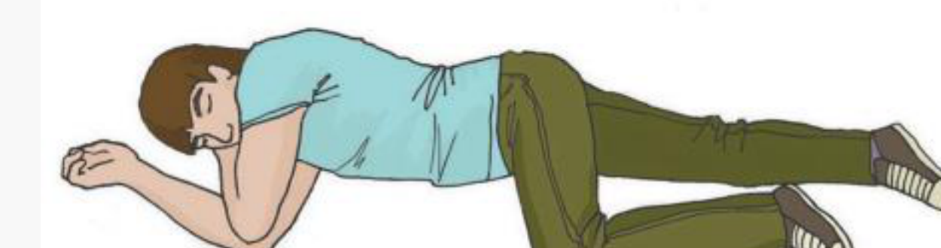
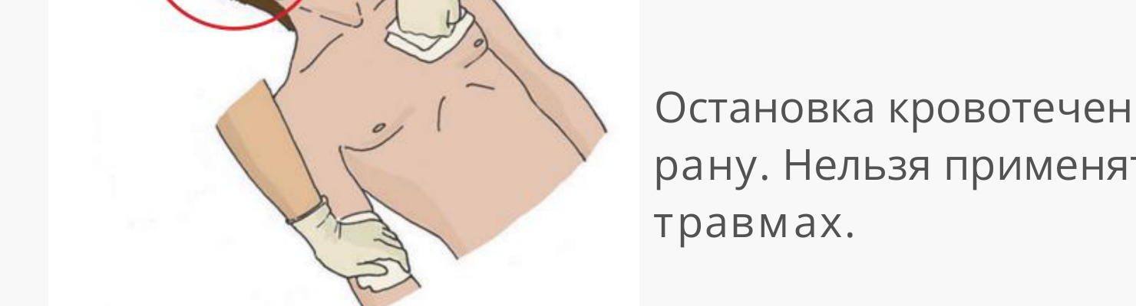
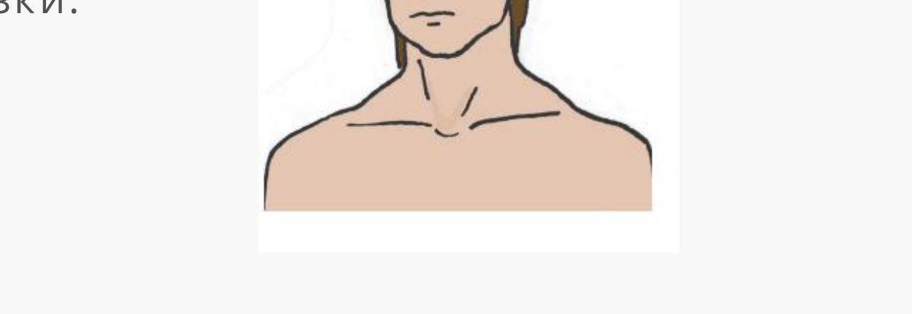
ОКАЗАНИЕ ПЕРВОЙ ПОМОЩИ ПРИ ТРАВМЕ ГОЛОВЫ
Оказание первой помощи при наружных кровотечениях и травмах
Придание пострадавшему с травмой головы и находящемуся без сознания, устойчивого бокового положения.
Остановка кровотечения при ранении головы путем прямого давления на рану. Нельзя применять этот способ при открытых черепно-мозговых травмах.
Остановка кровотечения при травме головы наложением давящей повязки.

Slide 4
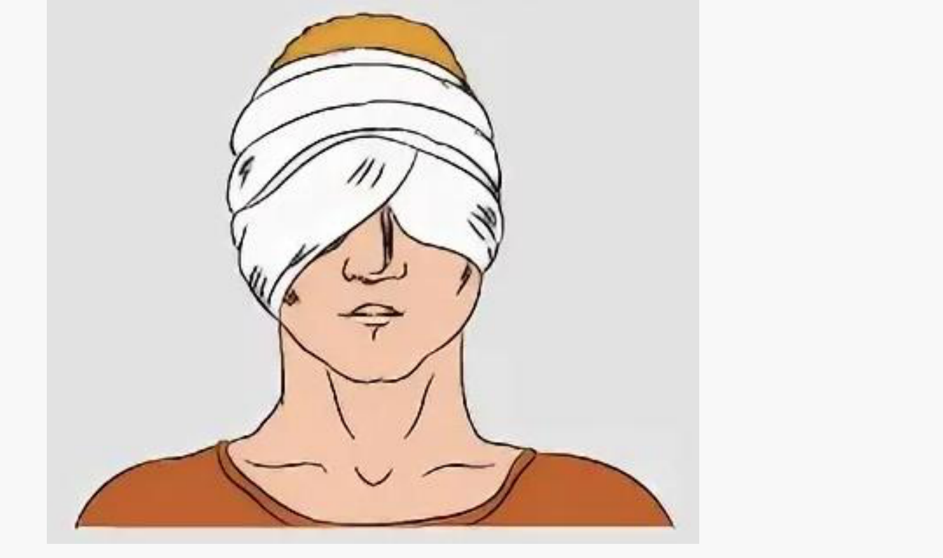
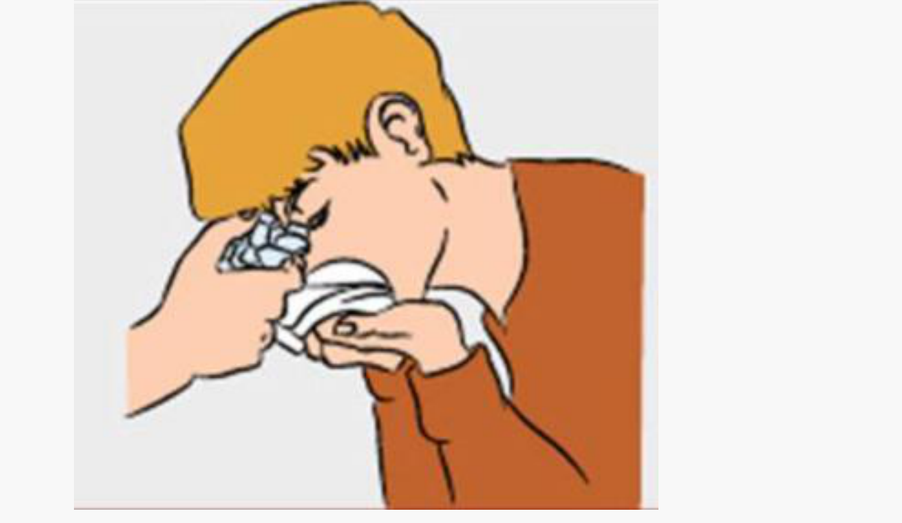
ОКАЗАНИЕ ПЕРВОЙ ПОМОЩИ ПРИ ТРАВМАХ ГЛАЗА И НОСА
Оказание первой помощи при наружных кровотечениях и травмах
При травме глаза:
При травме носа:
Наложить стерильную повязку на оба глаза.
Усадить пострадавшего со слегка наклоненной вперед головой, зажать нос, приложить холод на переносицу.

Slide 5
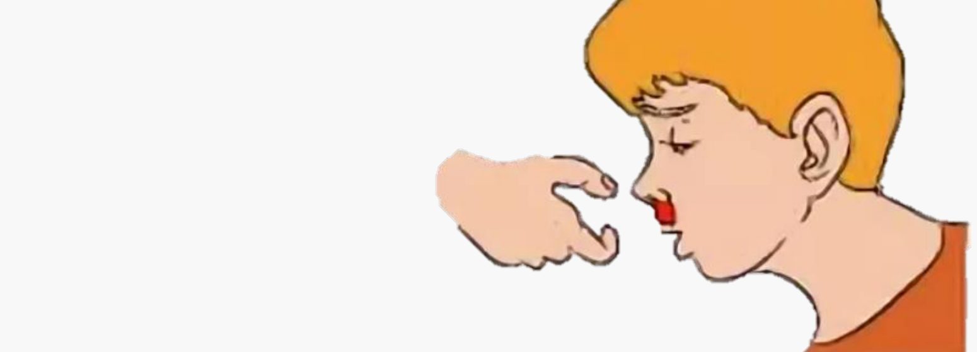
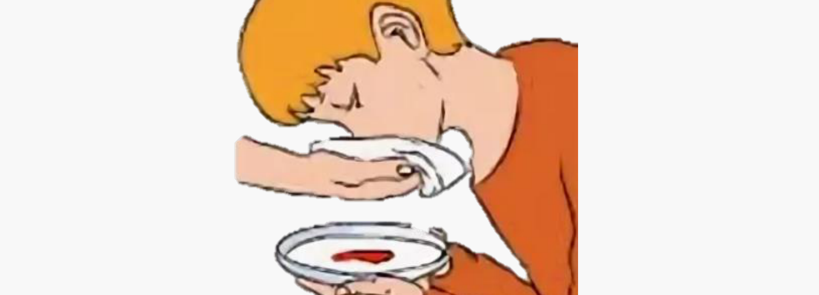
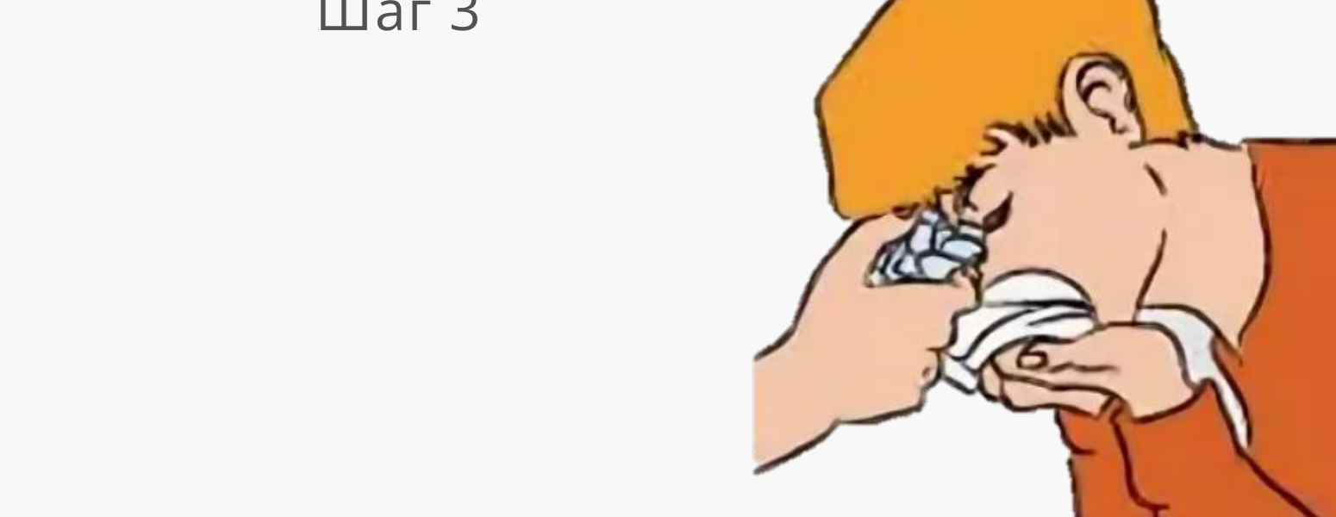
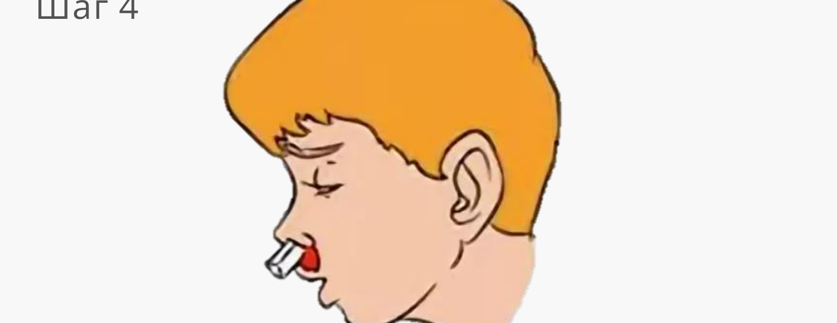
ОКАЗАНИЕ ПЕРВОЙ ПОМОЩИ ПРИ НОСОВОМ КРОВОТЕЧЕНИИ
Оказание первой помощи при наружных кровотечениях и травмах
Шаг 1
Шаг 2
Шаг 3
Шаг 4

Slide 6
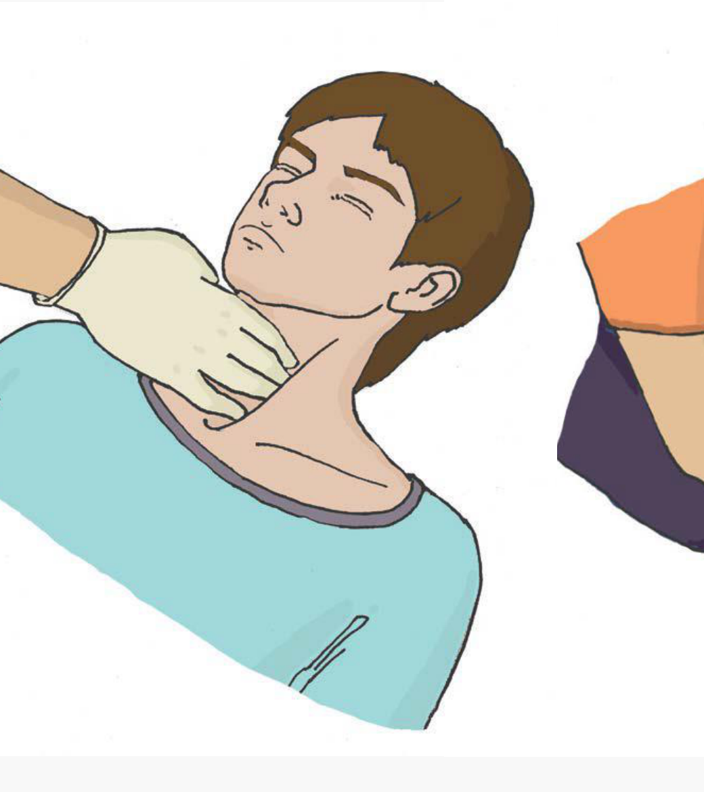
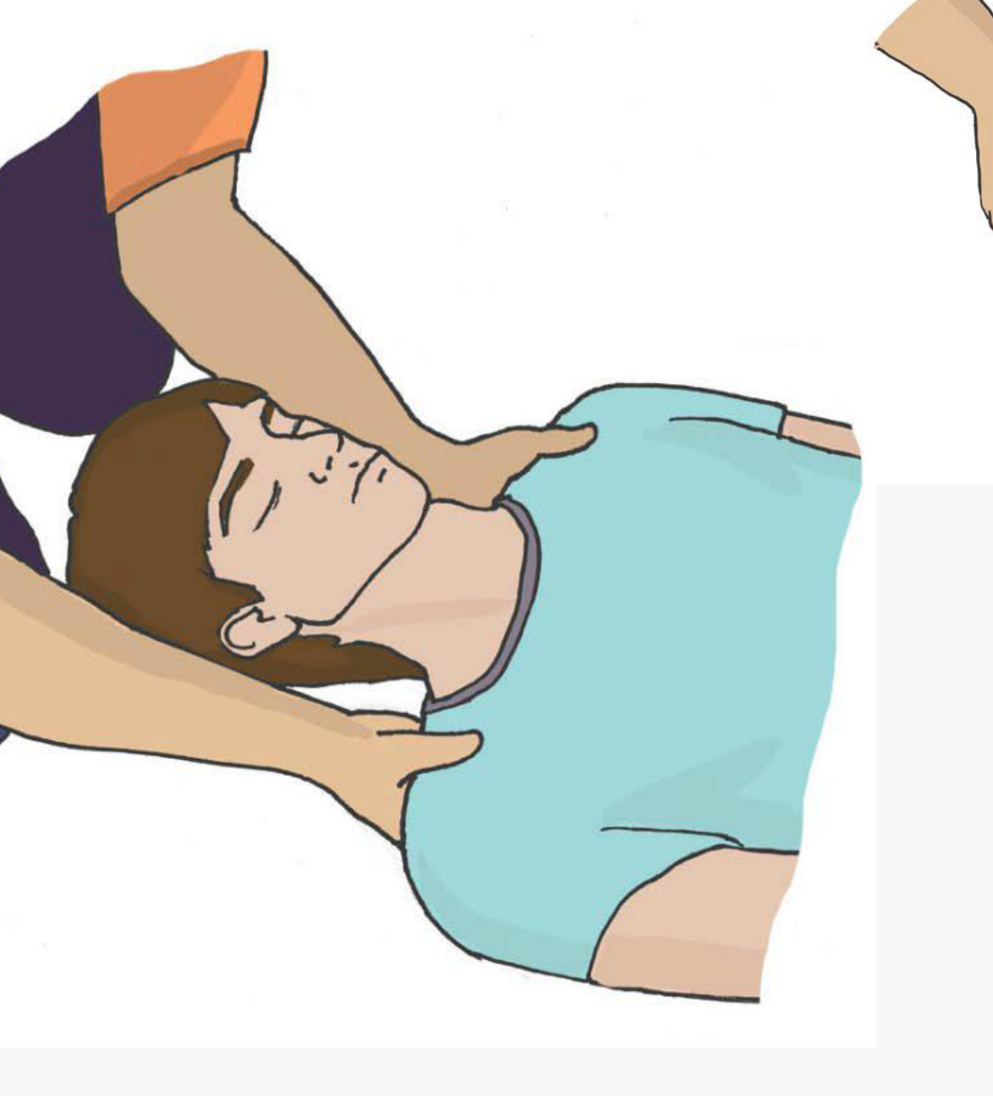
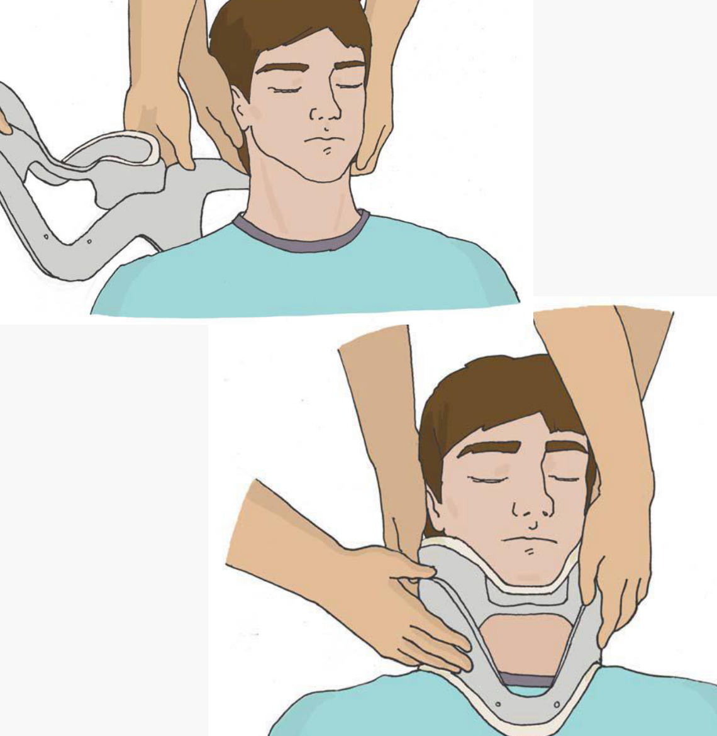
ОКАЗАНИЕ ПЕРВОЙ ПОМОЩИ ПРИ ТРАВМЕ ШЕИ
Оказание первой помощи при наружных кровотечениях и травмах
Шаг 1 Остановка кровотечения
Шаг 2 Фиксация шеи при перемещении
Шаг 3 Фиксация шейного отдела

Slide 7
Кровотечение при травме шеи: артерия или вена
• Артериальное (сонная): алая кровь, пульсирующая струя
• Венозное (яремные): тёмная обильная струя; риск воздушной эмболии
• Прямое давление на рану (не пережимать обе сонные артерии)
• Давящая повязка через плечо — не тугая круговая на шее
• Жгут на шею НЕ накладывают
Не сдавливайте дыхательные пути повязкой

Slide 8
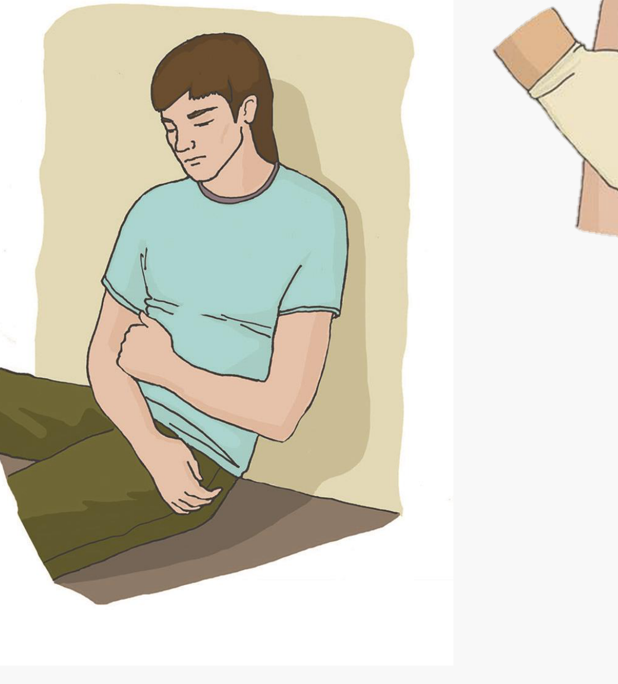
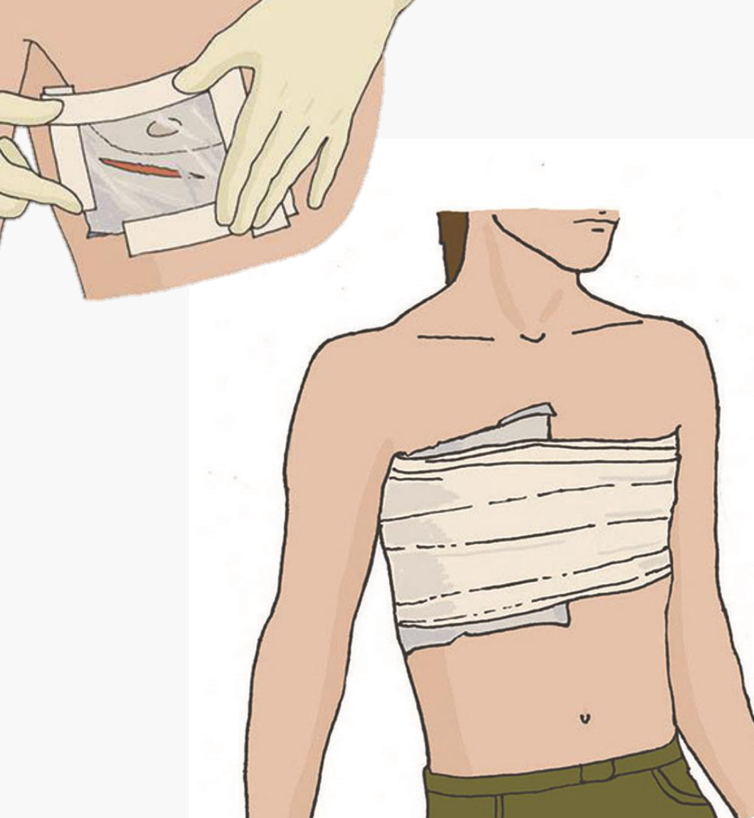
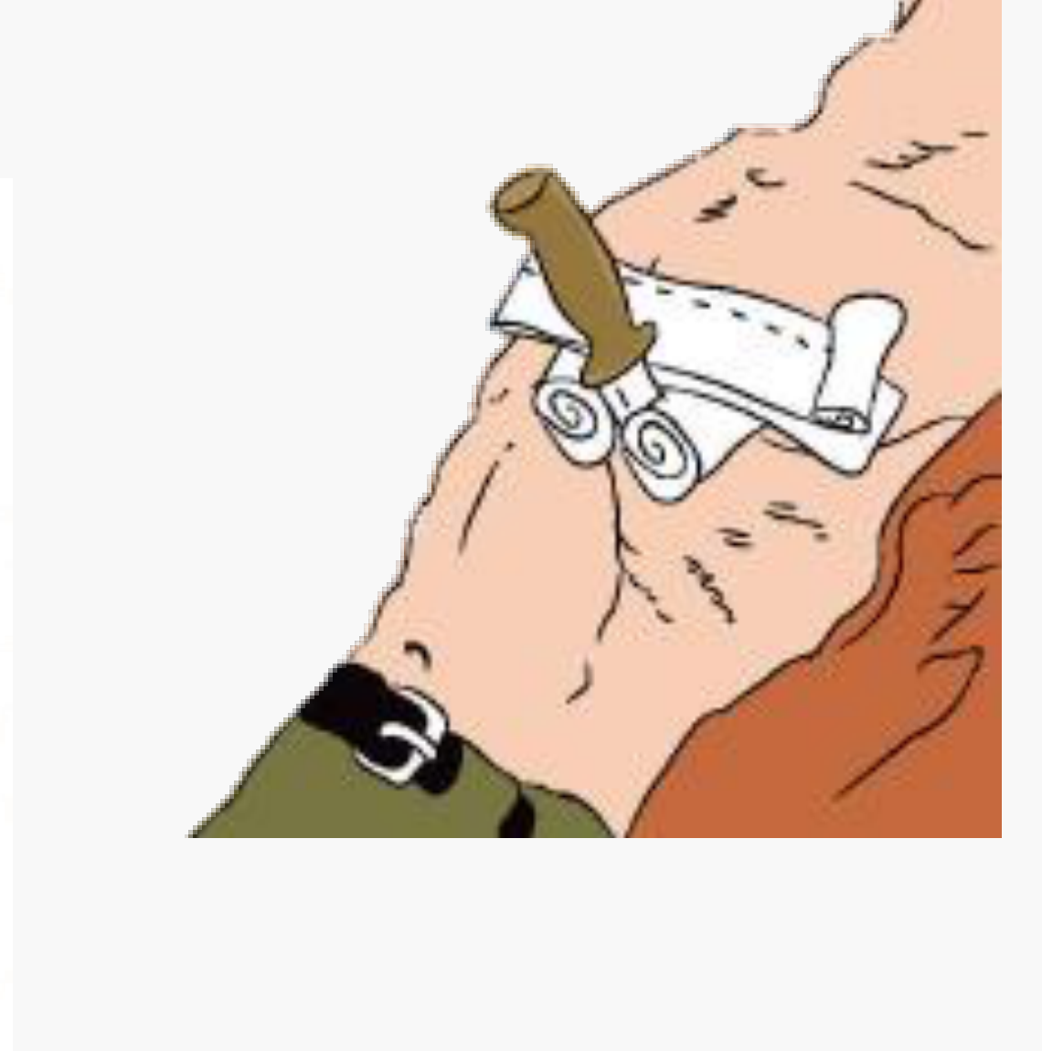
ОКАЗАНИЕ ПЕРВОЙ ПОМОЩИ ПРИ ТРАВМЕ ГРУДИ
Оказание первой помощи при наружных кровотечениях и травмах
Шаг 1 Придать полусидячее положение
Шаг 2 Наложить герметизирующую (окклюзионную) повязку
Шаг 3 Обложить инородный предмет салфетками или бинтами, наложив поверх них давящую повязку

Slide 9
Техника окклюзионной повязки
1
Придать полусидячее положение
2
Воздухонепроницаемый материал на рану
3
Зафиксировать пластырем
4
При сквозном — закрыть вход и выход
5
Контролировать дыхание

Slide 10
Инородный предмет в ране
• НЕ ИЗВЛЕКАТЬ — предмет может тампонировать сосуд
• Обложить салфетками / бинтами валиками вокруг
• Давящая повязка поверх валиков с фиксацией
• Не продавливать предмет вглубь
• Вызвать СМП
Правило: зафиксировать — не извлекать!

Slide 11
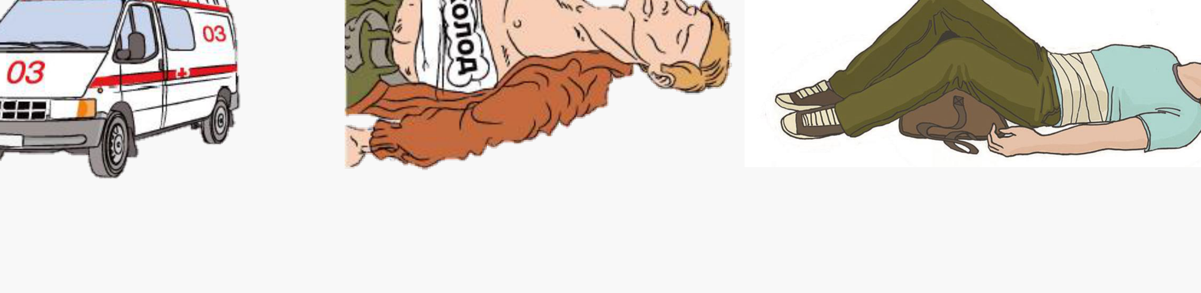
ОКАЗАНИЕ ПЕРВОЙ ПОМОЩИ ПРИ ТРАВМЕ ЖИВОТА И ТАЗА
Оказание первой помощи при наружных кровотечениях и травмах
Закрытая травма живота
• Шаг 1 Вызвать скорую помощь
• Шаг 2 Положить холод на живот
• Шаг 3 Придать положение на спине с валиком под полусогнутыми разведенными в стороны ногами

Slide 12
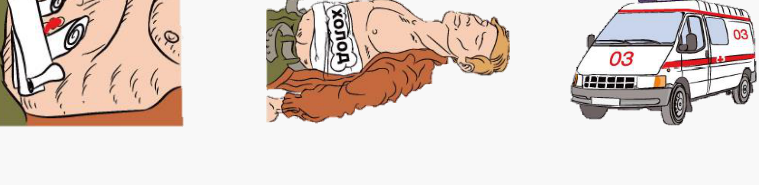
ОКАЗАНИЕ ПЕРВОЙ ПОМОЩИ ПРИ ТРАВМЕ ЖИВОТА И ТАЗА
Оказание первой помощи при наружных кровотечениях и травмах
Открытая травма живота
• Шаг 1 Поверх валиков наложить повязку, не прижимая выпавшие органы
• Шаг 2 Положить холод на живот
• Шаг 3 Вызвать скорую помощь

Slide 13
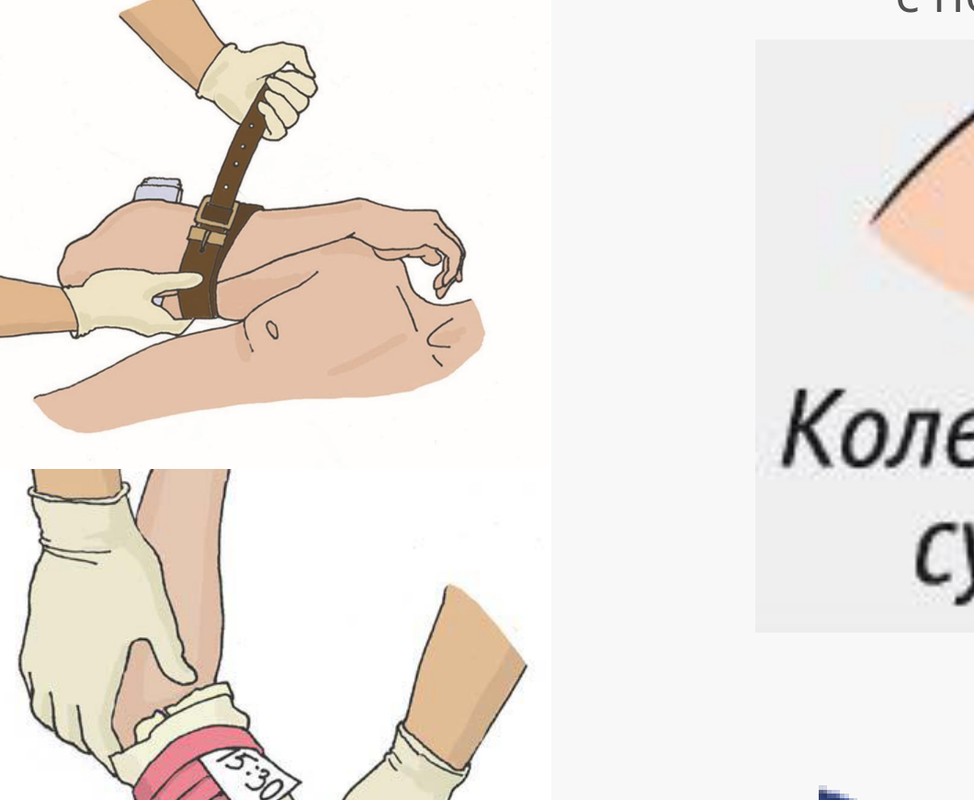
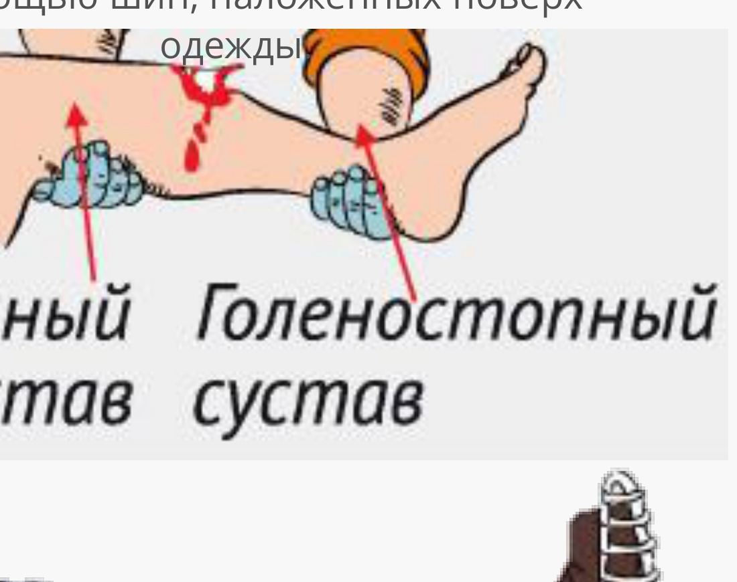
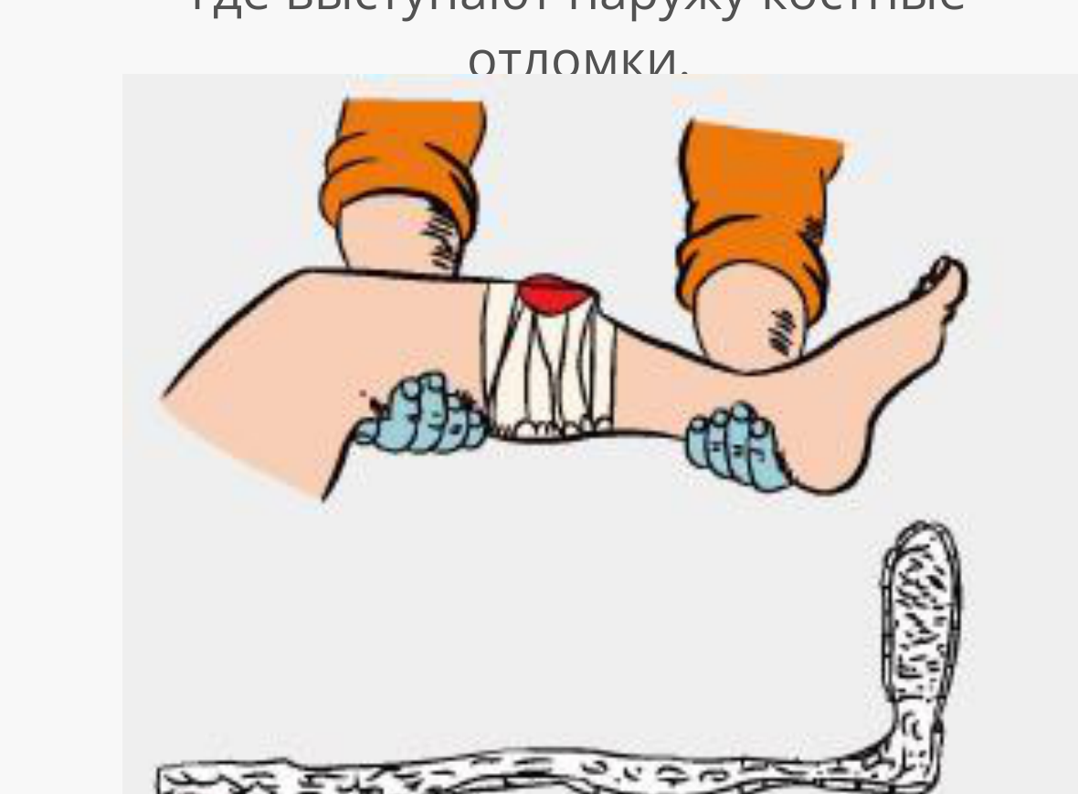
ОКАЗАНИЕ ПЕРВОЙ ПОМОЩИ ПРИ ТРАВМЕ КОНЕЧНОСТЕЙ
Оказание первой помощи при наружных кровотечениях и травмах
Шаг 1 Остановить кровотечение
Шаг 2 Иммобилизация с обездвиживанием двух соседних суставов с помощью шин, наложенных поверх одежды. В качестве иммобилизующего средства можно использовать шины или плоские узкие предметы: палки, доски, линейки, прутья, фанеру, картон и др.
Шаг 3 При открытых переломах нельзя прикладывать шину к местам, где выступают наружу костные отломки.

Slide 14
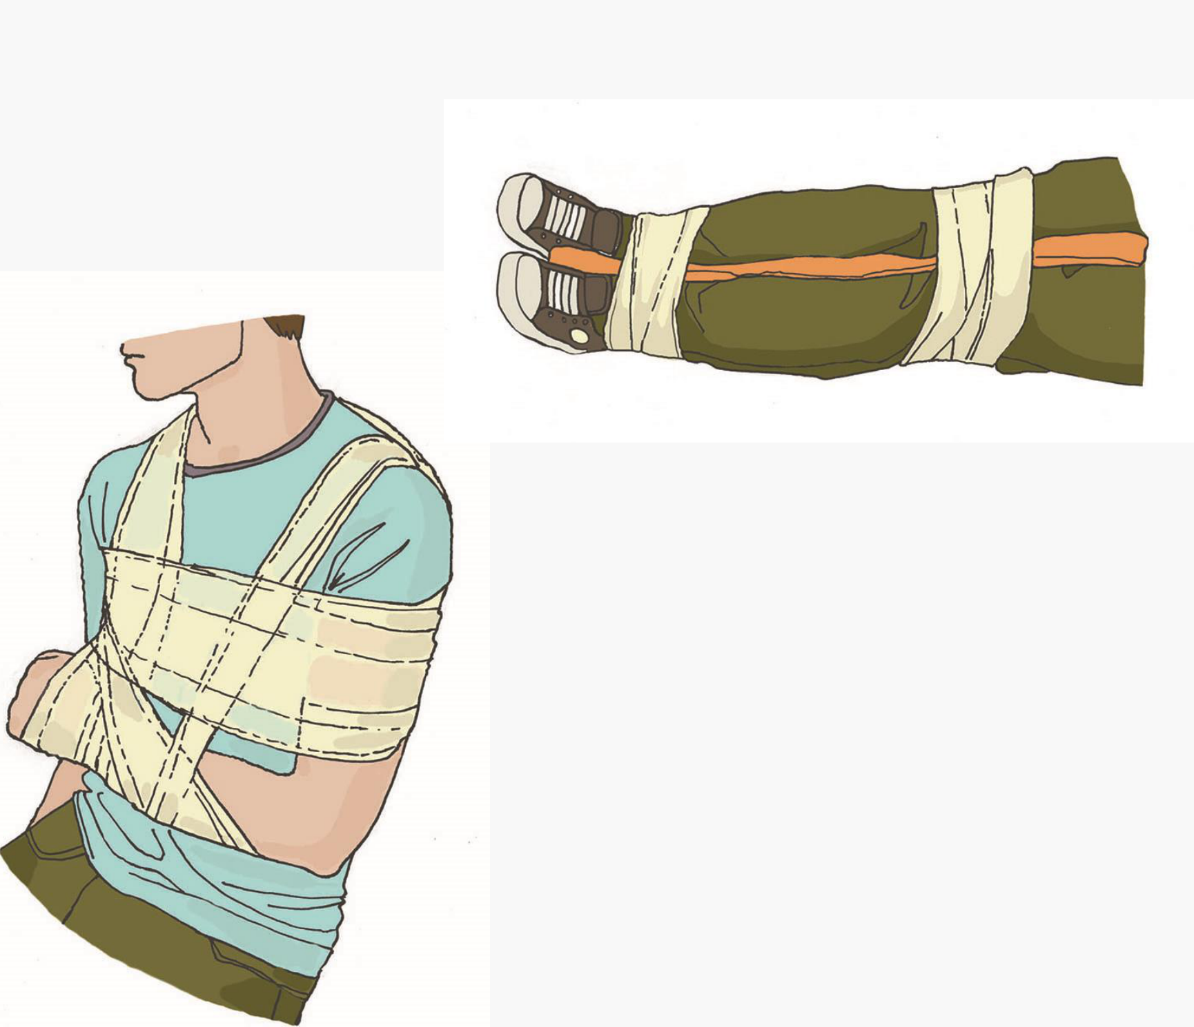
ОКАЗАНИЕ ПЕРВОЙ ПОМОЩИ ПРИ ТРАВМЕ КОНЕЧНОСТЕЙ
Оказание первой помощи при наружных кровотечениях и травмах
Иммобилизация – это создание неподвижности поврежденной части тела с помощью подручных средств, готовых транспортных шин или используя здоровые части тела пострадавшего (аутоиммобилизация).

Slide 15
Иммобилизация при переломе с кровотечением
• Сначала остановите кровотечение
• Затем иммобилизация двух соседних суставов
• Шины — поверх одежды
• При открытом переломе не класть шину на выступающие отломки
• Костные отломки не вправлять

Slide 16
Первая помощь при отрыве конечности
• Немедленно жгут выше места отрыва (плечо / бедро)
• Давящая повязка на культю
• Записка со временем наложения жгута
• Сегмент: ткань → пакет → пакет со холодом (не мочить)
• Передать сегмент вместе с пострадавшим
Жгут при отрыве показан. t max ≤ 60 мин / 30 мин

Slide 17
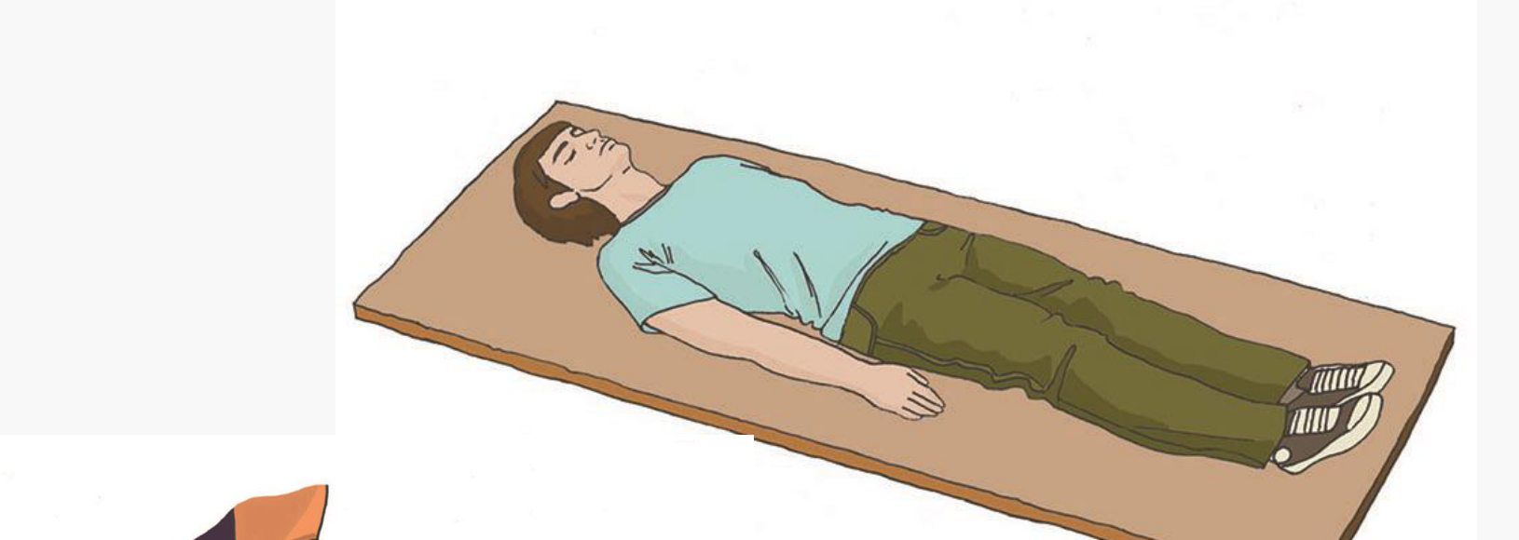
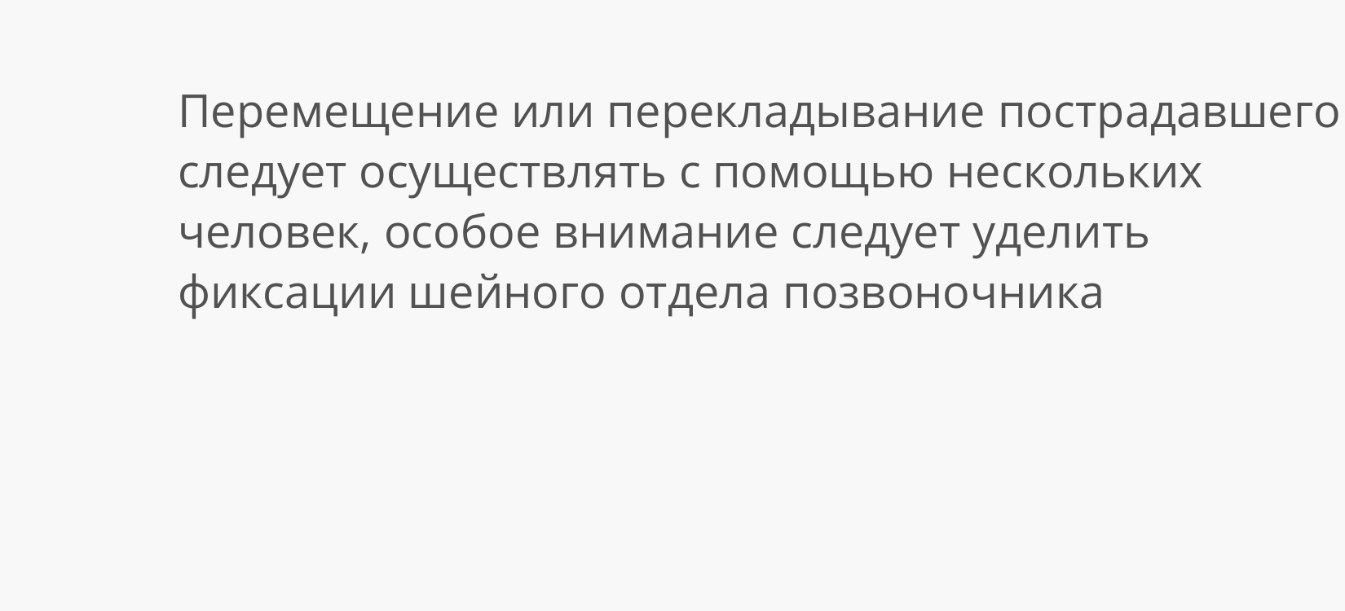
ОКАЗАНИЕ ПЕРВОЙ ПОМОЩИ ПРИ ТРАВМЕ ПОЗВОНОЧНИКА
Оказание первой помощи при наружных кровотечениях и травмах
Перемещение или перекладывание пострадавшего следует осуществлять с помощью нескольких человек, особое внимание следует уделить фиксации шейного отдела позвоночника
При перемещении пострадавший должен находиться на ровной, жесткой, горизонтальной поверхности

Slide 18
Правила перемещения при травме позвоночника
• Перемещать только при угрозе жизни или для эвакуации
• Поверхность: ровная, жёсткая, горизонтальная
• Нужно несколько человек (обычно 3–5)
• Один постоянно удерживает голову и шейный отдел
• Перекладывание одним движением, без скручивания

Slide 19
Главное запомнить
Голова / нос: повязки; при потере сознания — боковое положение
Шея и грудь: без кругового жгута; окклюзионная повязка
Живот: органы не вправлять; конечности — кровь, затем шина
Позвоночник — жёсткая поверхность и фиксация шеи
Инородный предмет — зафиксировать, не извлекать!

Slide 20
БЛАГОДАРИМ ЗА ВНИМАНИЕ

